Slide 1
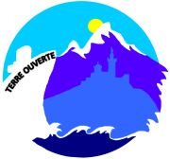
SECONDE- HISTOIRE. Concepteur : Didier LARNAC
Diapo d’introduction
(pour la publication)
Niveau: Seconde
Thème 2 : XV°-XVI° siècle : un nouveau rapport au monde, un temps de mutation intellectuelle
Sous-thème: Chapitre 1 : L’ouverture atlantique : les conséquences de la découverte du « nouveau monde »
Situation d’apprentissage: écoute active, travail en groupes, écrit individuels, tache complexe
Evaluation: formatives et autoévaluation ; narration de recherche
Mots clefs: empire colonial, casa de contratacion, traite atlantique
Présentation de la ressource : différentes situations d’apprentissage
Site académique d’histoire-géographie : Terre Ouverte
http://www.pedagogie.ac-aix-marseille.fr/jcms/c_43559/fr/accueil

Slide 2
– Boucheron Patrick (sous la direction de), Histoire du monde au XVe siècle, Fayard, 2009 : l’ouvrage de référence sur la question, qui aborde la notion de première mondialisation dans l’histoire de l’humanité. – Gruzinski Serge, Les quatre parties du monde : Histoire d’une mondialisation, éditions de La Martinière, 2004 : il permet également d’aborder la notion de mondialisation dès la période des grands navigateurs occidentaux. – Duteil Jean-Pierre, L’Europe à la découverte du monde du XVe au XVIIe siècle, Armand Colin, Campus, 2003 : un point scientifique précis et clair. – Vincent Bernard, 1492 l’année admirable, Paris, 1991. – Mantran Robert, Istanbul au temps de Soliman le magnifique, Hachette, Pluriel, 2008 : très
précis et documenté
– Boyle David, Géo – les grandes découvertes, éditions Prisma, 2011 : 10 fac-similes, près de 130 illustrations. – Bittar Thérèse, Soliman, l’empereur magnifique, Découvertes Gallimard, no 196, 1994. – Perez Joseph, Charles Quint, empereur des deux mondes, Découvertes Gallimard, no 197, 1994. – Lequenne Michel, Christophe Colomb, amiral de la mer océane, Découvertes Gallimard, no 120, 2005. – Gruzinski Serge, Le destin brisé de l’empire aztèque, Découvertes Gallimard, no 33, 1988.

Slide 3
– http://www.memo.fr/dossier.asp?ID=56 : une carte animée en flash des grandes découvertes et des liens vers d’autres sites inter- net (pour des cartes notamment). – http://www.lesite.tv/videotheque/0827.0000.00-les-grandes- decouvertes-xveme-xvieme-siecles: sur le site TV, une collection de cinq vidéos très claires de moins de 5 minutes présentant aussi bien les raisons des grandes découvertes que la caravelle ou les conséquences de ces voyages. – http://www.grezprod.com/recons-mexico.html : une reconstitution en 3D de la ville de Tenochtitlan à l’époque des Aztèques.
Un dossier pédagogique intéressant de la BNF : le monde au regard des cartes
marines, la Terre imaginée par les Européens
(http:// classes.bnf.fr/rendezvous/pdf/le_monde.pdf) : elle retrace l’histoire des cartes
de l’Antiquité à la Renaissance.

Slide 4
L’ouverture atlantique : les conséquences de la découverte du « Nouveau Monde »
2-Une circulation économique
entre les Amériques, l’Afrique,
l’Asie et l’Europe
1-La quête de nouvelles routes
qui permet les découvertes
et la naissances des Empires
coloniaux espagnols et portugais
3-Avec quelles conséquences sur les hommes ?
Comment la découverte du « Nouveau Monde » entraine un basculement des échanges de la
Méditerranée vers l’Atlantique après 1453 et 1492 ainsi que le début d’une mondialisation ?
Notes:
Vérifier problématique

Slide 5
1-La quête de nouvelles routes
qui permet les découvertes
et la naissances des Empires
coloniaux espagnols et portugais
OBJECTIFS DU CHAPITRE
Prise de Constantinople
Les progrès de la connaissance du monde
Les motivations diverses
La constitution d’Empires coloniaux

Slide 6
2-Une circulation économique entre les
Amériques, l’Afrique, l’Asie et
l’Europe
OBJECTIFS DU CHAPITRE
Des échanges
Séville
Lisbonne
PPO
Anvers
L’or et l’argent des Amériques à l’Europe
Notes:
Vérifier PPO

Slide 7
3-Avec quelles conséquences sur les hommes ?
OBJECTIFS DU CHAPITRE
L’esclavage
Le devenir des populations des Amériques :
conquête et affrontement
évolution du peuplement amérindien
peuplement européen
métissage
choc microbien
PPO
Economie sucrière et esclavage
Certains dénoncent la violence : la controverse de Valladolid
Notes:
Flecher les info

Slide 8
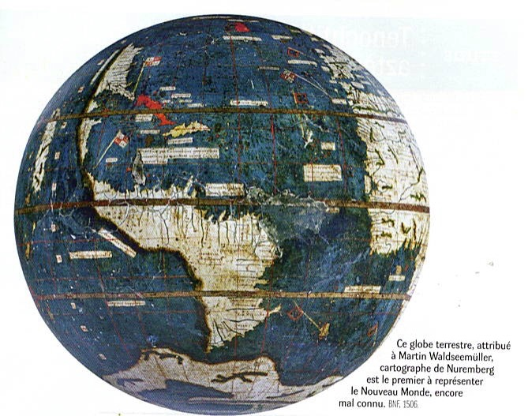
Accroche :
Donner envie
aux élèves
Autre accroche possible : conférence de Boucheron sur site
Notes:
un globe terrestre attribué à Martin Waldseemüller en 1506. Ce cartographe allemand (1470-1520), mort à Saint-Dié des Vosges, la ville du festival de géographie de nos jours, est le premier (en 1507) à avoir donné le nom « America » au nouveau continent.

Slide 9
Leçon 1.La quête de nouvelles routes qui permet les découvertes et la naissances des Empires coloniaux espagnols et portugais
Connaissances | Compétences visées
Montrer le basculement des échanges de la Méditerranée vers l’Atlantique après 1453 et 1492 | Identifier une rupture chronologique Identifier et expliciter des dates et acteurs clés
Montrer le début d’une forme de mondialisation | Savoir lire, comprendre et apprécier un document iconographique
La prise de Constantinople en 1453 | Savoir prendre des notes
Monter les progrès de la connaissance du monde | Prélever et croiser des informations
Expliquer les diverses motivations | Mettre en relation des faits ou évènements de natures, de périodes, de localisations différentes
Repérer et expliquer la constitution des Empires coloniaux espagnols et portugais

Slide 10
Quel scénario pédagogique ?
Temps 1- Phase de récit de enseignant avec un PowerPoint
On peut évoquer la prise de Constantinople en 1453 par troupes du sultan Mehmet II et disparition de empire byzantin.
La division en Europe : alliance de la France avec les sultans.
Espagne et Venise en lutte (1571, Lépante) , contourner le monde musulman par exploration maritime et continuité de la Reconquista et croisade
Motivations économiques : fortes taxes payées par marins espagnols et portugais (pas les français qui ont privilèges commerciaux avec Istanbul) : atteindre les Indes en bateau en contournant l’Afrique
Ecoute active des élèves puis remplir tableau/schéma

Slide 11
Temps 2- Travail personnel des élèves à partir d’un document iconographique
L’objectif est de montrer les progrès
Exercice guidé avec prélèvements d’informations
Puis reprise de la parole avec écoute active et prise de notes

Slide 12
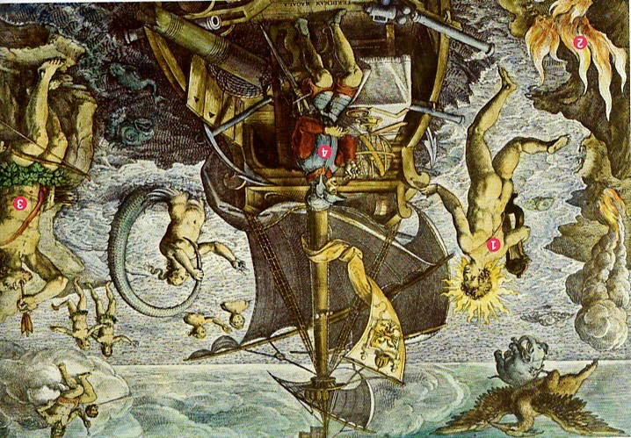
1- Apollon, dieu du Soleil
et protecteur des Arts
2- Symbolise la Terre de Feu,
le Sud de l’Amérique
3- Géant imaginaire qui
peuple la Patagonie, la
région du sud de l’Amérique
4- Magellan et ses instruments
de navigation
Allégorie de Jan van der Straet, dit Stradanus, in Théodore de Bry, Americae pars quarta, Francfort, 1594
Notes:
Au XVI °s, de nombreux européens croyaient encore aux créatures légendaires peuplant les mers et les terres lointaines, malgré les progrès scientifiques et les découvertes des navigateurs.
Allégorie : représentation d’une idée par une image.

Slide 13
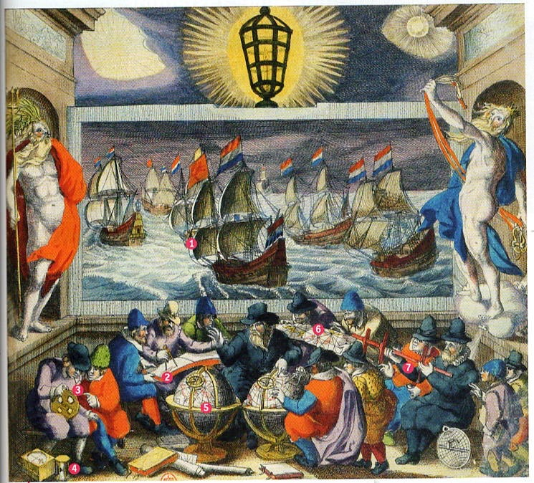
1-Nouveaux navires de haute mer(nef, caravelle)
2-Compas sert à reporter des distances égales sur une carte
3-Astrolabe sert à mesurer la hauteurs des astres et donc heure et direction
4-Boussole indique le nord et sablier sert à mesurer le temps
5-Globe terrestre
6-Portulan est une carte qui permet la navigation, elle montre les implantations des ports
7-Arbalète sert à mesurer la latitude
Willem Jansz Blaeu, le flambeau de la navigation
Amsterdam, 1620, BNF, Paris.

Slide 14
Temps 3 :Partir ? Quelles sont les motivations ?
A partir de ces extraits de documents retrouver les motivations de leurs auteurs
Le capitaine lui répondit qu’il ne venait pas dans l’intention de leur faire du mal, mais pour les engager à accepter les doctrines de notre sainte religion ; il ajouta que nous avions pour seigneurs les plus grands des princes du monde, qui étaient eux-mêmes les sujets d’un prince plus grand encore …et qu’il ne demandait aux Indiens rien d’autre que d’obéir à Vos Altesses, ce qui leur attirerait toute espèce de biens et empêcherait que dorénavant personne leur fit aucun mal. CORTES
J’espère en Notre Seigneur que Vos Altesses se détermineront à en envoyer en grand nombre pour réunir à l’Eglise de si grands peuples et les convertir … Puisse le Créateur leur accorder longue vie et grand accroissement des royaumes et leur donner la volonté d’augmenter la Sainte Religion Chrétienne.
J’ai fort à cœur de la découvrir … car tous ceux qui ont quelques savoirs et quelques expériences de la navigation dans les Indes tiennent pour certains que cette découverte entraînera celle de beaucoup d’îles riches en or, perles, pierres précieuses et épices, sans parler d’autres choses inconnues et admirables. Les personnes lettrées et les cosmographes affirment la même chose
Ayant fait l’inventaire de l’or et autres choses précieuses, je fis fondre le tout,
dont l’ensemble équivaut à plus de cent trente mille castellanos, dont le cinquième
fut livré au trésorier de votre Majesté
Je tiens à ces navires plus que je ne saurais le dire ; car avec l’aide de Dieu, je suis certain de découvrir pour Votre Majesté plus de royaumes et de seigneuries que tous ceux découverts jusqu’à ce jour. Cortes

Slide 15
Et pour cela, Vos Majesté me comblèrent de grâces, m’anoblirent, décidèrent que
dorénavant je m’appelais Don et serais grand amiral de la mer Océane et vice-roi
et gouverneur perpétuel de toutes les îles et de la terre ferme que je découvrirai
et gagnerai dans la mer Océane, et que mon fils aîné me succèderait en ces titres et
ainsi de génération en génération pour toujours et à jamais. C. Colomb
J’envoyais dix de mes compagnons les plus aptes à bien étudier la chose, accompagnés d’Indiens pour leur servir de guides, leur recommandant d’atteindre la cime de la montagne (le Popocatépelt) et de découvrir le secret de cette fumée et comment elle sortait de là.
Plan :
1- Des intérêts nationaux
a- Une volonté d’évangélisation
b- L’attrait des richesses
c- L’accroissement des territoires
2- Des motivations personnelles
a- La sources de la richesse
b- Un désir d’ascension et de reconnaissance sociale
c- Partir à l’aventure

Slide 16
Temps 4 - La constitution des Empires coloniaux
Travail sur carte (s)
Evaluation diagnostique possible
Auto-évaluation possible
Narration de recherche possible
Ecoute active des élèves et travail de prise de notes
Notes:
Ou éval formative avec consigne et travail maison
Reprise sous forme correction par enseignant

Slide 17
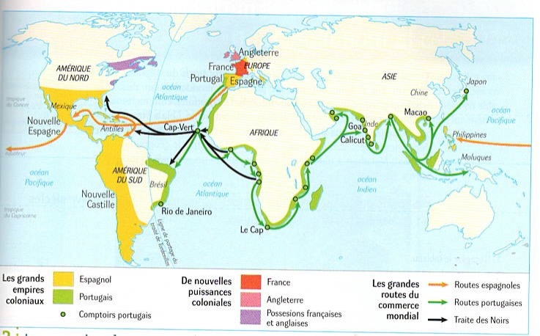

Slide 18
Leçon 2- Une circulation économique entre les Amériques, l’Afrique, l’Asie et l’Europe
Connaissances | Compétences visées
La circulation économique entre Amériques, Afrique, Asie et Europe | Prélèvement et croisement des informations
 | Utiliser une approche historique pour mener une analyse ou construire une argumentation
 | Justifier des choix, une interprétation, une production

Slide 19
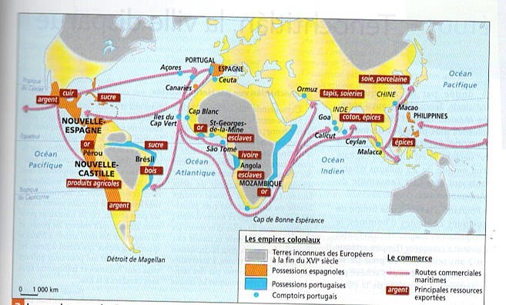
Quel scénario pédagogique ?
Temps 1 : Travail sur carte : phase 2
Evaluation diagnostique ou
Évaluation entre pairs
Notes:
Ou éval formative

Slide 20
Temps 2- La circulation économique
Possibilité 1 :
Travail en ilots sous forme de tâche complexe
9 groupes de 4 élèves
Consigne et corpus documentaire
Temps 1 h 30
30 mn de reprise par enseignant
3 groupes sur Séville
3 groupes sur Lisbonne
3 groupes sur Anvers
Restitution laissée libre ou sous forme de carte mentale
Journaliste pour un magazine d’histoire vous avez la charge de réaliser un document de votre
choix(article, affiche, carte mentale, enregistrement vidéo, audio…) dans lequel vous présentez
un port (Lisbonne, Séville, Anvers) devenu aux XV° et XVI° siècle le centre du commerce atlantique.
Le magazine attends votre document dans deux heures afin d’être publié demain matin.
Des coups de pouce peuvent être donnés par votre professeur et la documentaliste.

Slide 21
Temps 2- La circulation économique
Possibilité 2 :
Travail en ilots sous forme de tâche complexe
9 groupes de 4 élèves
Consigne et corpus documentaire
Temps 1 h 30
Pas de reprise par enseignant
3 groupes sur Séville
3 groupes sur Lisbonne
3 groupes sur Anvers
Le journal du lycée Histaubanel vous demande de
rédiger une note écrite afin d’expliquer aux autres
groupes pourquoi Séville, Lisbonne et Anvers sont devenus
le centre d’un commerce atlantique ?
Restitution sous forme de rédaction d’une note de synthèse par groupe qui
sera exposé aux autres groupe par un rapporteur
Autoévaluation et évaluation entre pairs

Slide 22
Leçon 3 - Avec quelles conséquences sur les hommes ?
Connaissances | Compétences visées
L’esclavage avant et après la conquête des Amériques
Le devenir des populations des Amériques : conquête et affrontements, évolution du peuplement amérindien, peuplement européen, métissage, choc microbien | Employer les notions et le lexique acquis en histoire à bon escient S’approprier un questionnement historique
Certains dénoncent la violence : | Construire et vérifier des hypothèses sur une situation historique
PPO : Bartolomé de Las Casas et la controverse de Valladolid | Mettre un évènement ou une figure en perspective
 | Procéder à l’analyse critique d’un document selon une approche historique

Slide 23
Temps 1 : Economie sucrière au Brésil et esclavage
1474 : Traite entre Afrique et Sao Tomé
1500 : Découverte du Brésil par le Portugais Cabral
1532 : Première traversée transatlantique d’esclaves
Etude de deux documents
Un texte d’historien : Bartolomé Bennassar, revue l’Histoire, avril 2014
« Pour favoriser l’économie sucrière, les Portugais ont besoin de main-d’œuvre pour les
tâches pénibles. Ils se les procuraient en achetant des indiens captifs d’ethnies rivales
destinés en principes aux rituels… Mais les Indiens apprirent à se défendre... Dés le XVII°
siècle les Portugais ont recours à l’importation d’esclaves noirs africains. Ce commerce
présentait un avantage économique évident, la possibilité d’organiser un commerce
triangulaire ente Portugal, Afrique et Brésil : pacotilles et armes du Portugal vers l’Afrique,
esclaves de l’Afrique au Brésil ; sucre et bois du Brésil vers le Portugal ou l’Europe. »

Slide 24
Temps 2- Récit de enseignant sur esclavage et le devenir des populations des Amériques
Réalisation capsule et/ou PowerPoint par enseignant
Ecoute active et prise de notes
Evaluation formative sous forme d’un travail à la maison :
Réaliser un schéma fléché

Slide 25
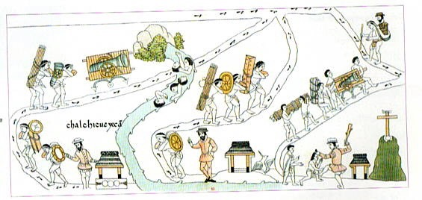
A quelles activités les Mexica sont-ils soumis ?
Notes:
La colonisation de l’Empire des Mexica.
Lithographie de 1892 d’après le manuscrit illustré mexicain Codex Lienzo de Tlaxcala, milieu du XVI° s. BN Mexique

Slide 26
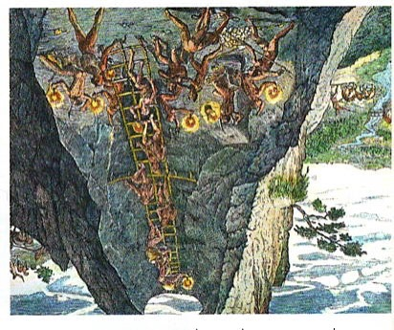
Expliquez comment les Espagnols
mettent en valeur leurs colonies
et dans quelles conditions les
Indiens sont maintenus.
Gravure de Théodore de Bry, le travail forcé des Indiens, 1592, BNF
Notes:
Etude d’une gravure : l’exploitation des mines d’argent du Potosi au Pérou.
Les mines du Potosi ont considérablement enrichi l’Espagne à partir de 1545 et pendant plus de soixante ans

Slide 27
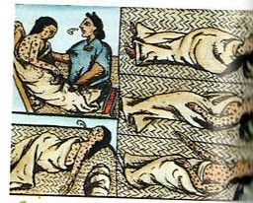
Codex florentin, 1540-1585
des maladies bénignes pour les
Européens sont amenées avec eux
en Amérique où elles frappent des
populations non immunisées de
manière terrible. Ainsi, la varicelle,
la rougeole, la grippe ou la
coqueluche font des ravages.
Les Aztèques victimes du choc microbien : Aztèques mourant de la variole

Slide 28
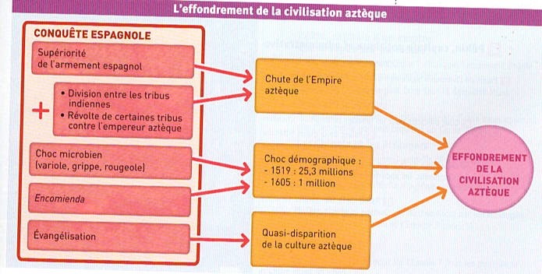
Schéma possible réalisé par élèves
Notes:
Schéma possible

Slide 29
Temps 3- La dénonciation de la violence
PPO : Bartolomé de Las Casas et la controverse
de Valladolid
Visionnage extraits téléfilm de Jean Daniel Verhaeghe ; 1992
Ecoute active et prise de notes
Répondre à une consigne
Mettre en place une différenciation
Et/ou laisser aux élèves la possibilité de choisir un parcours

Slide 30
Deux propositions
Travail argumentation
Comparer les points de vue des deux acteurs
Repérer deux ou trois idées importantes ( = les deux ou trois parties de la rédaction)
Aide ?
– comment les deux auteurs s’opposent-ils dans leur description des indiens ?
--comment s’opposent-ils dans leur description de l’attitude des chrétiens vis-à-vis des Indiens ?
--comment s’opposent-ils sur le droit à la conquête ?
Rédiger une introduction
Présenter le contexte de la controverse
Qui sont les acteurs ?
Quelles sont leurs idées ?

Slide 31
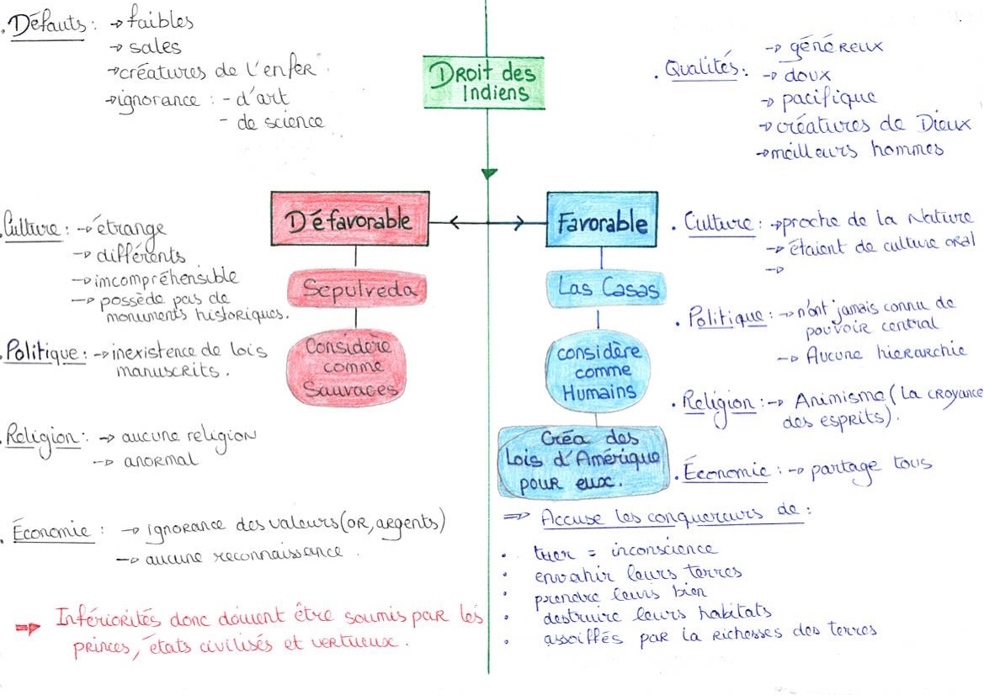
Exemple réalisation élèves

Slide 32
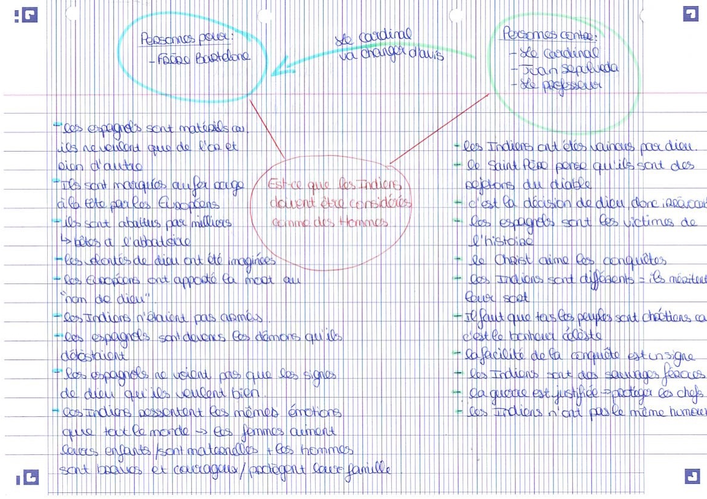

Slide 33
Titre
Site académique d’histoire-géographie : Terre Ouverte
http://www.pedagogie.ac-aix-marseille.fr/jcms/c_43559/fr/accueil

